Slide 1
ΣΥΜΒΟΛΗ - ΠΕΡΙΘΛΑΣΗ
ΦΩΤΟΣ
Καθ. Α. ΑΡΑΒΑΝΤΙΝΟΣ

Slide 2
Φως - Κύμα
Η Συμβολή και η Περίθλαση είναι δυο φυσικά φαινόμενα που δηλώνουν ότι το φως έχει και Κυματικές ιδιότητες.
Η γεωμετρική οπτική αδυνατεί να εξηγήσει τα δυο αυτά φαινόμενα.

Slide 3
Συμβολή κυμάτων
Το φαινόμενο της συμβολής βασίζεται στην
Αρχή της ανεξαρτησίας των κινήσεων
ή
στην αρχή της γραμμικής επαλληλίας.

Slide 4
Συμβολή κυμάτων
Πρόκειται για το φαινόμενο κατά το οποίο δυο διαφορετικά κύματα συναντιούνται στην ίδια ακριβώς περιοχή του χώρου.
Στη συμβολή ενδιαφέρει το πώς τροποποιείται η ένταση που προέρχεται από την επιπρόσθεση των δυο αυτών κυμάτων.

Slide 5
Συμβολή κυμάτων
Η συνολική απομάκρυνση σε ένα σημείο βρίσκεται προσθέτοντας τις απομακρύνσεις που θα υπήρχαν εκεί ξεχωριστά εάν το κύμα διαδιδόταν μόνο του.

Slide 6
Απομάκρυνση σημαίνει :
Σε υδάτινα κύματα : Ύψος ή βάθος επιφάνειας υγρού από τη μέση στάθμη.
Σε ηχητικά κύματα : Αύξηση ή ελάττωση της μέσης πίεσης του μέσου.
Σε φωτεινά κύματα : Αύξηση ή ελάττωση στις εντάσεις του ηλεκτρικού ή μαγνητικού πεδίου.

Slide 7
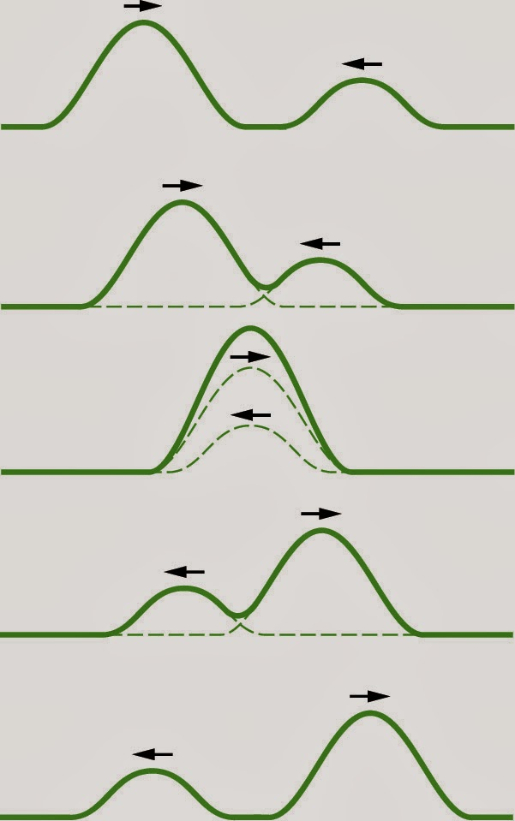
Συμβολή κυμάτων
(κίνηση επί ευθείας)

Slide 8
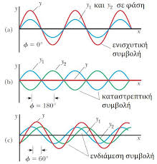
Συμβολή κυμάτων

Slide 9
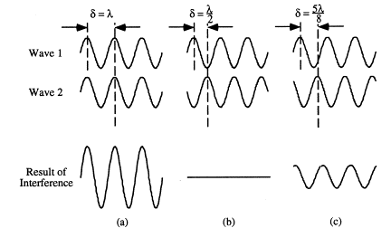
Αποτέλεσμα συμβολής κυμάτων

Slide 10
Συμβολή κυμάτων
Ενίσχυση : Άρτιο πολλαπλάσιο μισού μήκους κύματος, 2κ (λ/2).
Απόσβεση : Περιττό πολλαπλάσιο μισού μήκους κύματος, (2κ+1) (λ/2).
Ο ακέραιος κ παίρνει τις τιμές 0,1,2 …

Slide 11
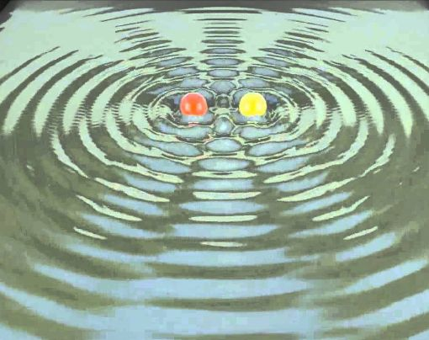
Συμβολή κυμάτων σε υδάτινη επιφάνεια

Slide 12
Συμβολή φωτεινών κυμάτων
Η συνολική ένταση σε κάθε περιοχή του πετάσματος δεν ισούται με το άθροισμα των εντάσεων αλλά εξαρτάται και από την μεταξύ τους φάση κατά την στιγμή της ταυτόχρονης παρουσίας των δυο κυμάτων σε εκείνη τη περιοχή.

Slide 13
Κατηγορίες Συμβολής Φωτεινών Κυμάτων
Πρόκειται για δυο κατηγορίες και έχουν σχέση με τον τρόπο που η εικόνα συμβολής δημιουργήθηκε, δηλαδή από :
Διαχωρισμό μετώπου φωτεινού κύματος.
ή
Διαχωρισμό πλάτους σε φωτεινό κύμα.

Slide 14
Διαχωρισμός μετώπου
Απαιτείται σημειακή φωτεινή πηγή ή πολύ στενή φωτεινή δέσμη.
Δεν δημιουργείται «συμπληρωματική» εικόνα συμβολής με αντεστραμμένα χαρακτηριστικά.
Παραδείγματα : Πείραμα Young, Fresnel.

Slide 15
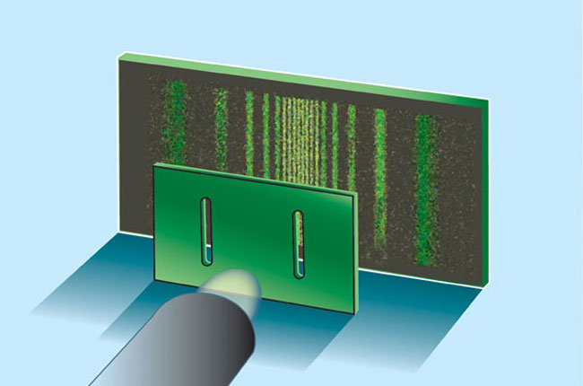
Πείραμα Young (1801)

Slide 16
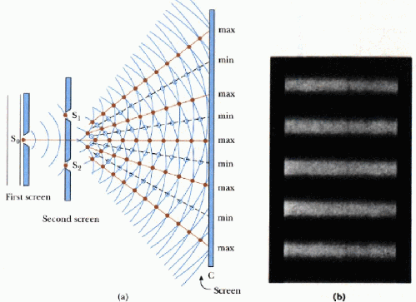
Πειραματική διάταξη

Slide 17
Πείραμα Young
Προσοχή, οι σκοτεινές περιοχές στο τελικό πέτασμα δημιουργούνται όχι επειδή τάχα εκεί δεν φθάνει φως. Το φως εκεί φθάνει, και από τις δυο πηγές, αλλά με αντίθετες φάσεις.
Η συνολική ενέργεια των δύο κυμάτων που προσπίπτει στο πέτασμα παραμένει σταθερή.

Slide 18
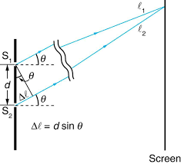
Πείραμα Young (διάταξη)

Slide 19
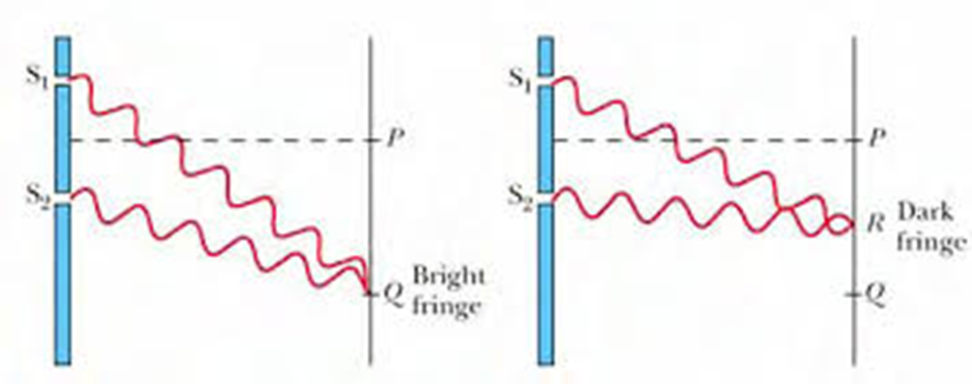
Πείραμα Young

Slide 20
Σύμφωνες φωτεινές πηγές
Οι δυο πηγές να εκπέμπουν μονοχρωματικά φωτεινά κύματα με ίδιο ακριβώς πλάτος.
Τα κύματα που συμβάλουν να έχουν την ίδια πάντα διαφορά φάσης κατά την συνάντηση.
Οι πηγές να έχουν μικρή διάσταση και να βρίσκονται κοντά η μια στην άλλη.

Slide 21
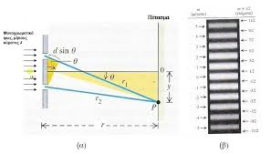
Πείραμα Young
(διάταξη)

Slide 22
Πείραμα Young (υπολογισμοί)
Απόσταση πρώτου φωτεινού από τον κεντρικό φωτεινό κροσσό.
y = L (λ / d)
L : απόσταση πετάσματος - σχισμών
λ : μήκος κύματος φωτός και
d : απόσταση μεταξύ των δυο σχισμών.

Slide 23
Διερεύνηση σχέσης
Η απόσταση y του πρώτου φωτεινού κροσσού από τον κεντρικό αυξάνει όταν :
Αυξάνει η απόσταση L πετάσματος.
Αυξάνει το μήκος κύματος λ του φωτός.
Μικραίνει η απόσταση d των δυο σχισμών

Slide 24
Πείραμα Young
(θέσεις κροσσών)
Φωτεινοί κροσσοί :
y = 2κ (L / d) λ / 2
όπου κ η τάξη του κροσσού δηλ. 0,1,2,3,…
Σκοτεινοί κροσσοί :
y = (2κ – 1) (L / d) λ / 2
όπου κ η τάξη του κροσσού δηλ. 1,2,3,…

Slide 25
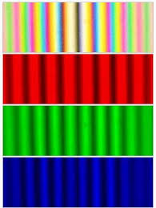
Πείραμα Young

Slide 26
Διαχωρισμός πλάτους
Πραγματοποιείται με φωτεινή πηγή μεγάλων σχετικά διαστάσεων.
Δημιουργείται η συμπληρωματική εικόνα των κροσσών συμβολής.
Παραδείγματα : Λεπτά υμένια, δακτύλιοι Newton.

Slide 27
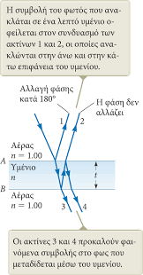
Χρώματα από συμβολή
Διαφορά οπτικών δρόμων 1, 2 :
2nD συνδ – (λ/2)
Διαφορά οπτικών δρόμων 3, 4 :
2nD συνδ

Slide 28
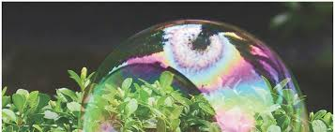
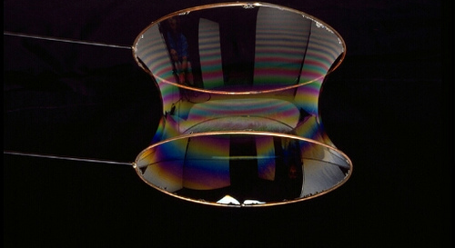
Λεπτά υμένια, χρώματα από συμβολή

Slide 29
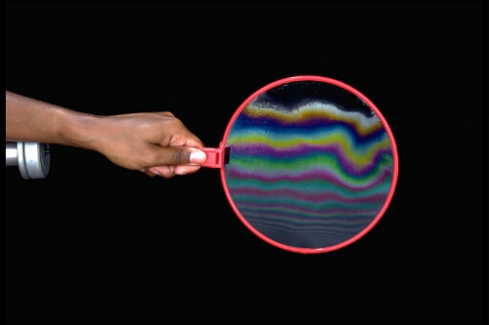
Λεπτά υμένια, χρώματα από συμβολή

Slide 30
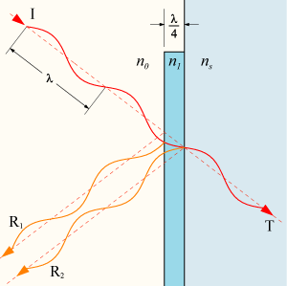
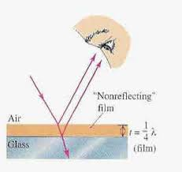
Αντιανακλαστικές επιφάνειες φακών

Slide 31
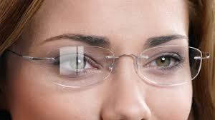
Οφθαλμικά κρύσταλλα, επιστρώσεις

Slide 32
Περίθλαση φωτός
Η «κάμψη» του φωτός στα όρια ενός αδιαφανούς εμπόδιου έχει σαν αποτέλεσμα την «αλλοίωση» των άκρων της γεωμετρικής σκιάς. Το φαινόμενο αυτό που καταστρατηγεί την λογική της ευθύγραμμης διάδοσης του φωτός καλείται περίθλαση.

Slide 33
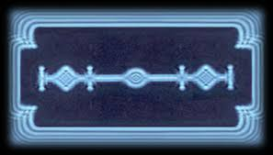
Εικόνες Περίθλασης

Slide 34
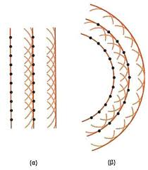
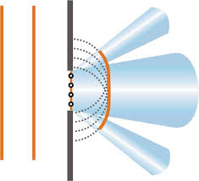
Αρχή Huygens,
Μέτωπα κύματος

Slide 35
Περίθλαση φωτός
Η συμβολή και η περίθλαση είναι ουσιαστικά το ίδιο κυματικό φαινόμενο που όμως ενώ στη συμβολή αφορά μικρό σχετικά αριθμό φωτεινών πηγών (π.χ. δυο στο πείραμα του Young), στη περίθλαση αναφέρεται σε μια συνεχή κατανομή φωτεινών κυμάτων σύμφωνα με την θεωρία του Huygens.

Slide 36
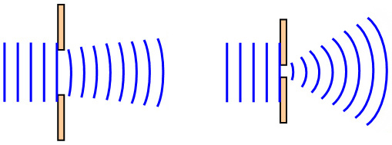
Περίθλαση - Άνοιγμα

Slide 37
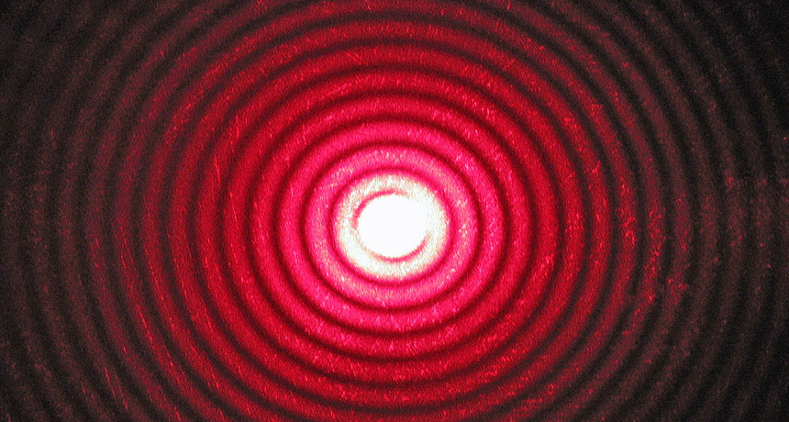
Laser – κυκλικό άνοιγμα

Slide 38
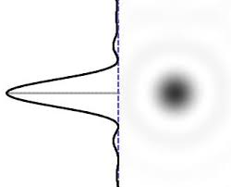
Περίθλαση
Δίσκος του Airy

Slide 39
Δίσκος του Airy
Η ακτίνα του δίσκου Airy δίνεται από :
ακτίνα = 1.22 (f λ / d ), όπου :
f : εστιακή απόσταση
λ : μήκος κύματος φωτός και
d : διάμετρος ανοίγματος

Slide 40
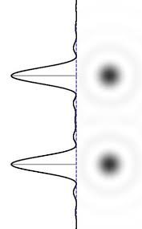
Περίθλαση,
Δίσκοι του Airy

Slide 41
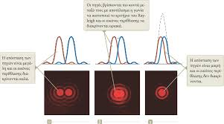
Συνθήκη Rayleigh

Slide 42
Κριτήριο Rayleigh
Για την παρατήρηση δυο γειτονικών σημείων σαν ξεχωριστά θα πρέπει να ισχύει :
η γωνία οράσεως > 1.22 (λ / d), όπου
λ : μήκος κύματος φωτός και
d : διάμετρος ανοίγματος

Slide 43
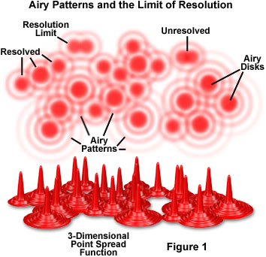
Δίσκοι Airy –
Διακριτικό όριο

Slide 44
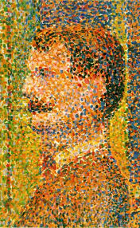
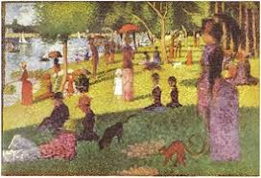
Ζωγράφοι, έγχρωμες κουκίδες

Slide 45
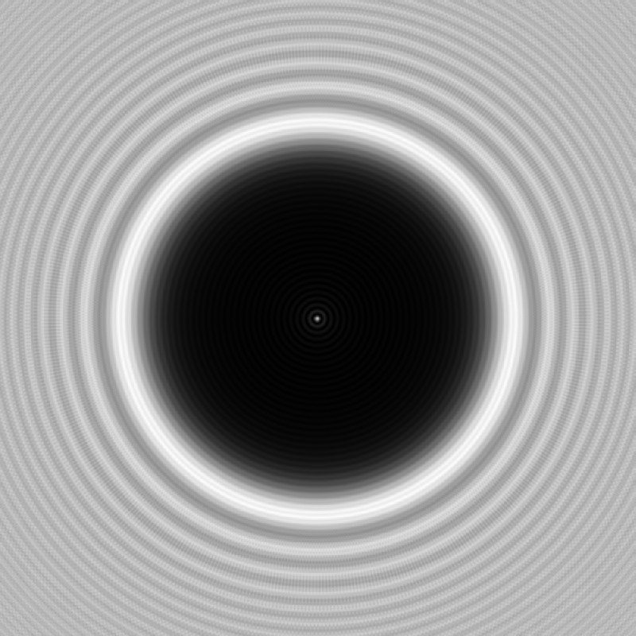
Poisson/Arago spot (1820)

Slide 46
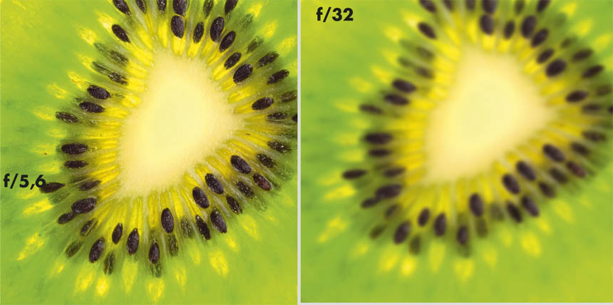
Άνοιγμα - Resolution

Slide 47
Συμβολή – Περίθλαση
(διαφορές)
Δυο φωτεινές πηγές.
Μέγιστα με ίδιες εντάσεις.
Μεγάλος αριθμός κροσσών.
Καλό contrast.
Διάσταση κροσσών σχεδόν σταθερή.
Αρκεί και μια πηγή.
Μεταβλητές εντάσεις.
Μικρός αριθμός κροσσών.
Μέτριο contrast.
Κροσσοί με μεταβλητό μέγεθος.

Slide 48
Συμβολή, Περίθλαση - Ερωτήσεις
Στο πείραμα Young αν οι δυο σχισμές φωτίζονταν με κόκκινο φως οι κροσσοί θα ήταν πυκνότεροι ή αραιότεροι από ότι εάν ο φωτισμός της ίδιας διάταξης γινόταν με μπλε φως ;
Στο πείραμα Young χρησιμοποιείται λευκό φως τι ακριβώς θα παρατηρηθεί στο τελικό πέτασμα ;

Slide 49
Συμβολή, Περίθλαση - Ερωτήσεις
Τι συμβαίνει στο πείραμα Young όταν οι δυο σχισμές απομακρύνονται μεταξύ τους ; Πως μεταβάλλονται οι κροσσοί ;
Το μπλε φως προκαλεί μικρότερη ή μεγαλύτερη περίθλαση από κάθε άλλο ορατό φως ;
Ο ήχος υφίσταται το φαινόμενο της περίθλασης ή όχι ; της συμβολής ;

Slide 50
Συμβολή, Περίθλαση - Ερωτήσεις
Γιατί σε συνηθισμένο γυαλί δεν παρουσιάζονται χρώματα από συμβολή ;
Ποιος ο λόγος που οι συνηθισμένες φωτεινές πηγές δεν παρουσιάζουν φαινόμενα περίθλασης ;
Έστω ότι το πείραμα Young συμβαίνει μέσα στο νερό, τι παρατηρείτε ;

Slide 51
Συμβολή, Περίθλαση - Ερωτήσεις
Τι χρώμα εμφανίζεται να έχει η επιφάνεια σαπουνόφουσκας όταν φωτίζεται με λευκό φως και το πάχος του στρώματος εξουδετερώνει το πράσινο φως ;
Στις σκοτεινές περιοχές της συμβολής τι γίνεται με την ενέργεια ; Πως κατανέμεται ;

Slide 52
Ευχαριστώ πολύ
για
την προσοχή σας

